Slide 1



Google

Slide 2

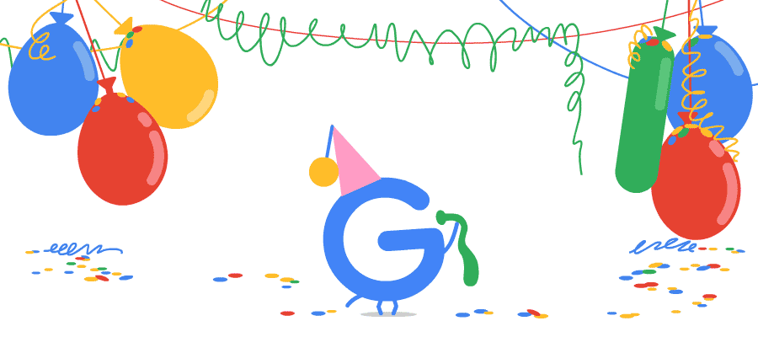
18 aniversario de Google
27 sept. 2016

Slide 3

358.º aniversario del té en el Reino Unido
23 sept. 2016

Slide 4

160 aniversario del nacimiento de Andrejs Jurjans 30 sept. 2016

Slide 5
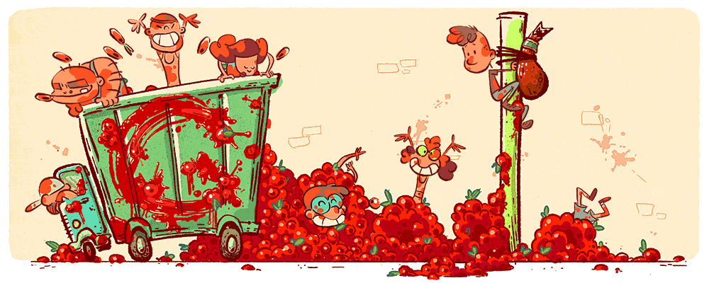
70 Aniversario de La Tomatina

Slide 6
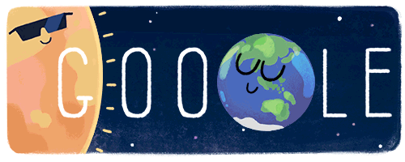
Eclipse solar total 2016
9 mar. 2016

Slide 7
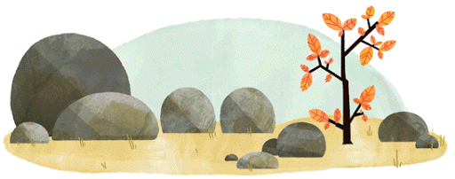
Primer día de otoño 2016 (hemisferio norte)
22 sept. 2016

Slide 8

Día del Maestro 2016 (Honduras)
17 sept. 2016

Slide 9

Día Nacional de Brasil 2016
7 sept. 2016

Slide 10

Juno llega a Júpiter - 5 jul. 2016

Slide 11

14 de febrero de 2016
Día de San Valentín 2016

Slide 12
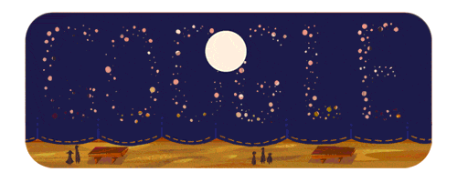
La noche de los Museos 2016 (México, Colombia)
18 may. 2016

Slide 13
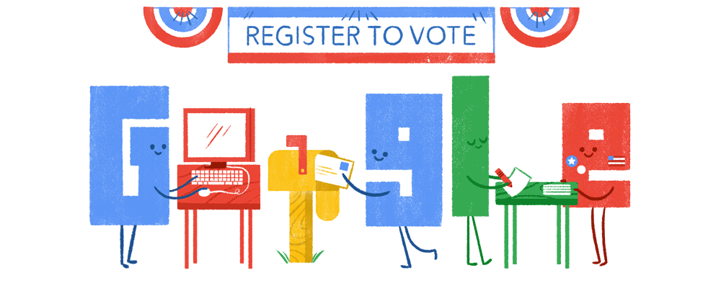

Slide 14

Día Internacional de la Mujer 2016
8 mar. 2016

Slide 15

Año bisiesto 2016
29 feb. 2016

Slide 16
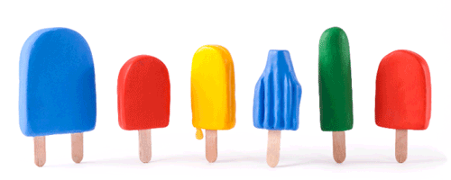
Solsticio de verano 2015 (hemisferio sur
22 dic. 2015

Slide 17

Día del Árbol
21 sept. 2015

Slide 18
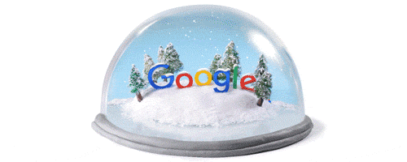
Solsticio de invierno 2015
(hemisferio norte)
22 dic. 2015

Slide 19

UEFA Europa 2016 - 10 jun. 2016

Slide 20
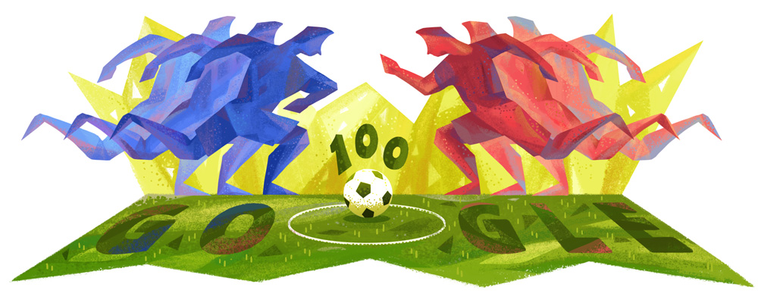
3 de junio de 2016
Copa América Centenario

Slide 21
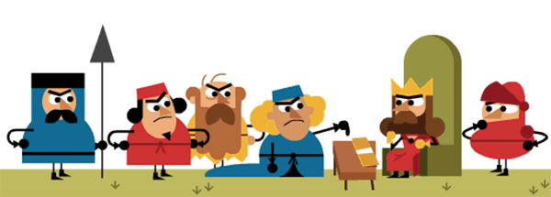
15 de junio de 2015
800.º aniversario de la Carta Magna

Slide 22

20 de agosto de 2016 FructiJuegos de Doodle 2016

Slide 23

Día de la Madre 2015 (Argentina)
18 oct. 2015

Slide 24
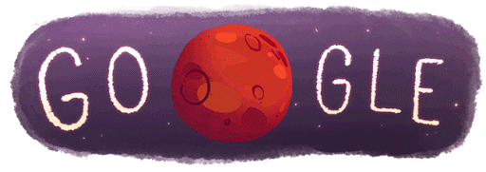
Pruebas de agua encontradas en Marte
29 sept. 2015

Slide 25

28 de julio de 2016 99 aniversario del nacimiento de Gloria Fuertes

Slide 26
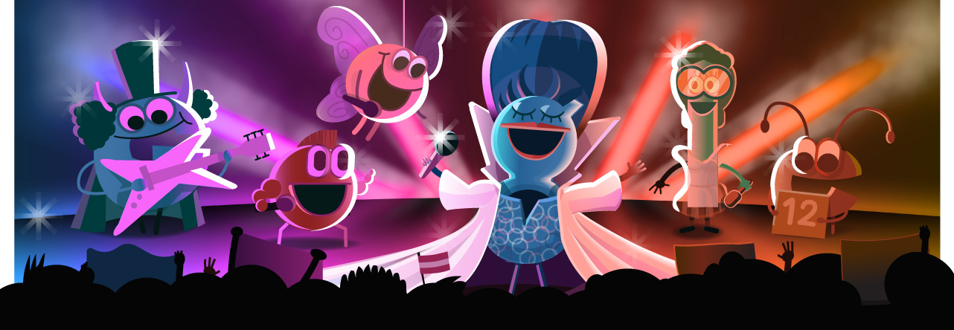
23 de mayo de 2015
Final del Festival de la Canción de Eurovisión 2015

Slide 27
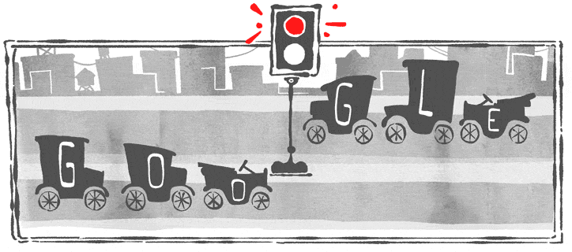
5 de agosto de 2015 - 101 aniversario del primer sistema de señales eléctricas de tráfico

Slide 28
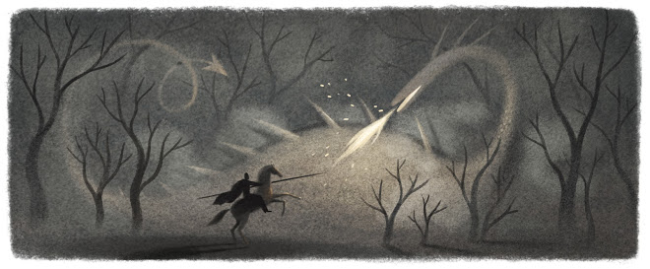
23 de abril de 2014
Día de San Jorge

Slide 29

7 de septiembre de 2016
Juegos Paralímpicos 2016

Slide 30

Día de la Tierra 2015 - 22 abr. 2015

Slide 31

21 de abril de 2015 - 81.er aniversario de la fotografía
más famosa del monstruo del lago Ness

Slide 32
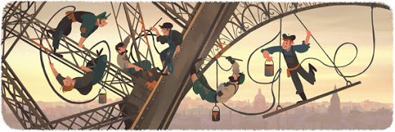
126 aniversario de la apertura al público de la Torre Eiffel 31 mar. 2015

Slide 33

16 de junio de 2014 Copa Mundial 2014 n.º 11

Slide 34
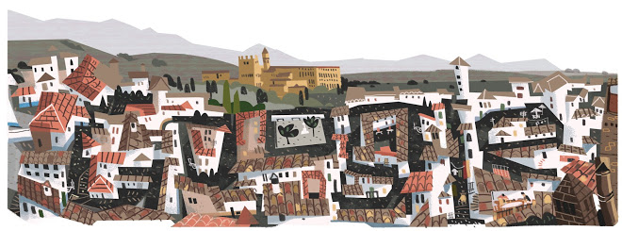
16 de junio de 2013
Milenario de Granada

Slide 35

Aniversario de la primera proyección cinematográfica

Slide 36

Hoy es viernes, 30 de septiembre de 2016
Ahora mismo son las 11:27 horas.
UN FUERTE
ABRAZO,
QUE TENGAS
UN BUEN DIA

Slide 37









¿Te ha gustado?
Puedes ver más entrando
Aquí
Además puedes recibir powerpoints en tu correo electrónico suscribiéndote aquí:
Esta presentación powerpoint ha sido creada y compartida única y exclusivamente para mispps.com

